Slide 1
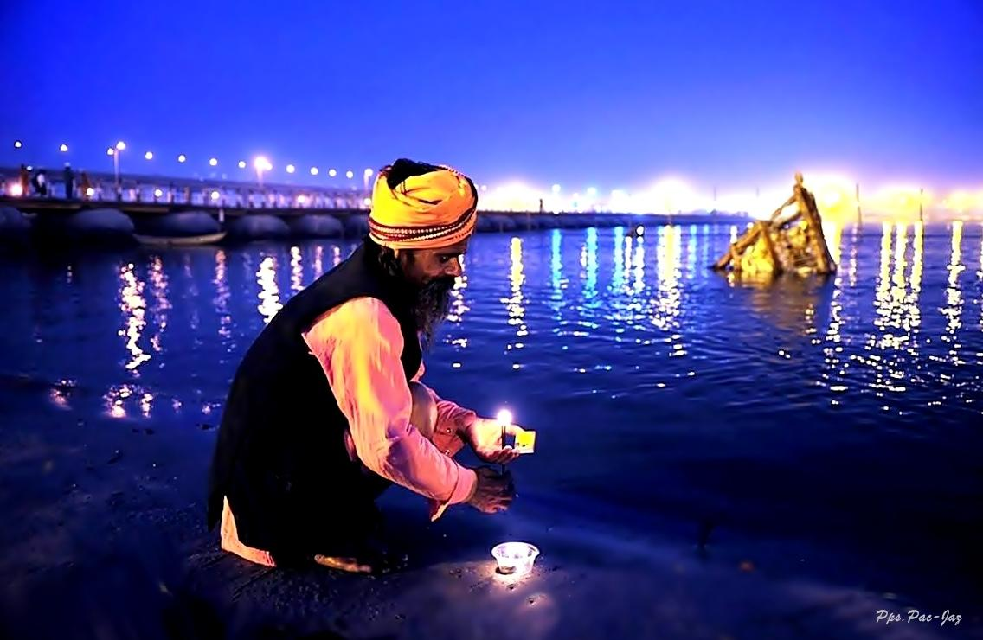





El Baño Que
Limpia Pecados
Esta es una creación de Pac-Jaz

Slide 2

Cuenta la leyenda que en los cielos de India, en un pasado muy lejano, los devas (dioses) y los asuras (demonios) hicieron un pacto: extraerían juntos del primero de los océanos, que era de leche, el amrita, el jugo de la inmortalidad, que compartirían. Sin embargo, ocurrió que para cuando surgió de los mares Dhanu Antari [el primer médico 'conocido' de la India, a quien, por cierto, se atribuye la autoría del Áiur –duración de la vida- vedá –verdad, conocimiento-], con la jarra que contenía el amrita en la mano, los demonios se lo robaron y salieron de inmediato a la carrera.

Slide 3
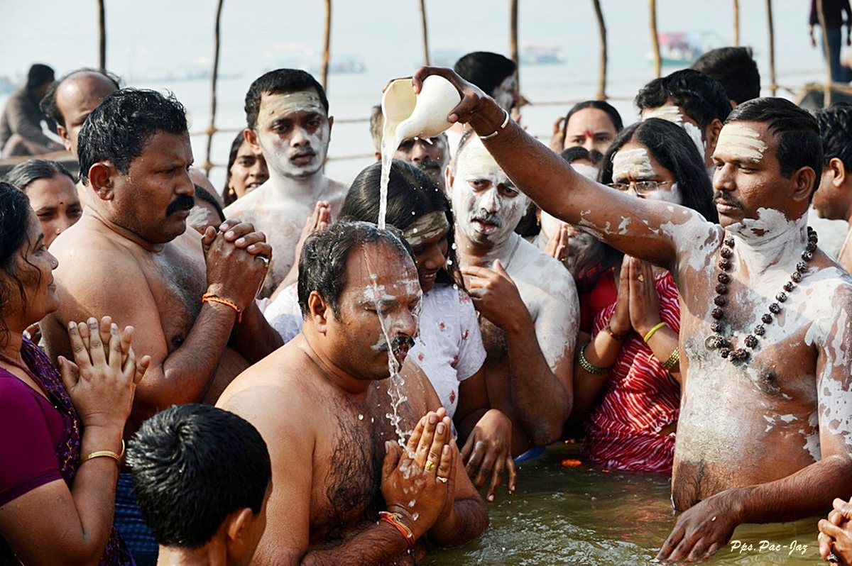

Slide 4
Perseguidos por los dioses durante 12 días y 12 noches -en términos 'divinos', que a 'escala humana' equivaldrían a 12 años-, se enzarzaron en una cruenta batalla por la jarra, y ésta terminó derramando cuatro gotas de amrita sobre cuatro lugares que hoy son sagrados: Praiag (que es como se conoce a Allahabad, en Uttar Pradesh), Haridwar (Uttaranchal), Ujjain (Madhya Pradesh) y Nasik (Maharashtra).
El tiempo y el misticismo, inherente a la cultura hinduista, hicieron que según un cálculo astrológico que se completa cada 12 años y que está basado en la posición del Sol, de la Luna y de Júpiter, se celebrase una kumbh (jarra) mela (reunión), en estos cuatro lugares, completando cada ciclo con una maj kumbh mela (gran reunión de la Jarra), durante el mes de magha (enero y febrero del calendario gregoriano) en las riberas del Ganges, en Allahalabad.

Slide 5
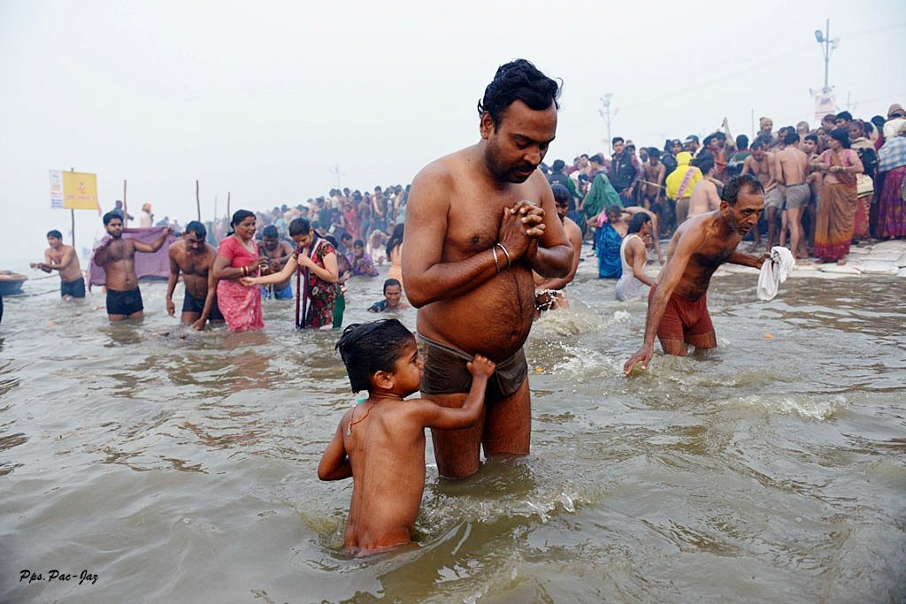

Slide 6
Y aquí nos encontramos, recién apeados de un autobús procedente de Varanasi que ha parado en medio de la carretera y a la altura de la llanura de inundación del Ganges, en el punto donde confluye con el Yamuna y el Sáraswati, un tercer río virtual.
Es noche cerrada y las expectativas superan al más esforzado y curioso visitante. En un país tan fervorosamente apasionado de la religión, entendida como ese atractivo laberinto de credos y leyendas que es el hinduismo, no resulta extraño que si la última 'gran reunión' convocó a 70 millones de personas procedentes de todos los rincones del país, las previsiones de la organización (con una magnífica página web), sitúen la afluencia, para esta ocasión, en cien millones de peregrinos

Slide 7
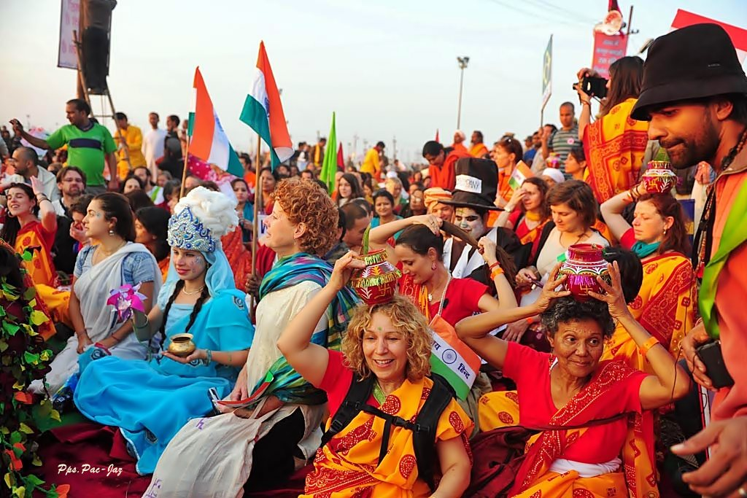

Slide 8
Una espesa nube de frío y de niebla envuelve el sueño de millones de asistentes y el caminar de muchos otros que llegan o regresan del Sangam, la entrada principal de acceso a la ribera de ese agua sagrada y bendita. Falta día y medio para el segundo gran baño –de un total de seis que culminarán el 10 de marzo, el próximo es el día 10 de febrero-, y el ritual, coincida o no con los shahi san (los días más propicios según los cálculos astrológicos, el más 'efectivo' el día de Luna nueva, cuando ésta se ubica en Capricornio y Júpiter en Tauro), no debe demorarse lo más mínimo. La prisa, que no la urgencia, pertenece a este país.Por si fuera poco, en día y medio, una de las fechas clave hará que el agua se 'transforme' en amrita, y cualquier peregrino que se sumerja completamente en el Ganges limpiará de todos sus pecados a ellos, y nada más y nada menos que a sus ascendentes en 88 generaciones. Y como premio, tendrán la oportunidad de recibir las bendiciones de todo sadhu que se encuentren a su paso

Slide 9
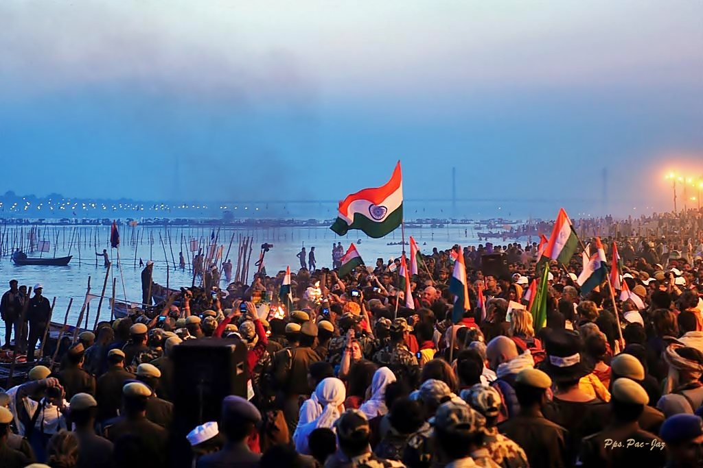

Slide 10
La mayor concentración humana conocida
Con las primeras luces del día los ánimos se templan. Gran parte de la comitiva, con los sadhus Naga Baba (los guerreros de Shiva, deidad de la Destrucción), abriendo la peregrinación bajo una lluvia de pétalos, ya llegó hace días a lomos de cualquier medio de transporte posible o imposible –desde un camello a un coche de última generación o un elefante-, y el grueso lleva días instalado.
Una primera vista del paisaje recuerda a esa arquitectura de lo provisional que tiene siempre un campo de refugiados.

Slide 11
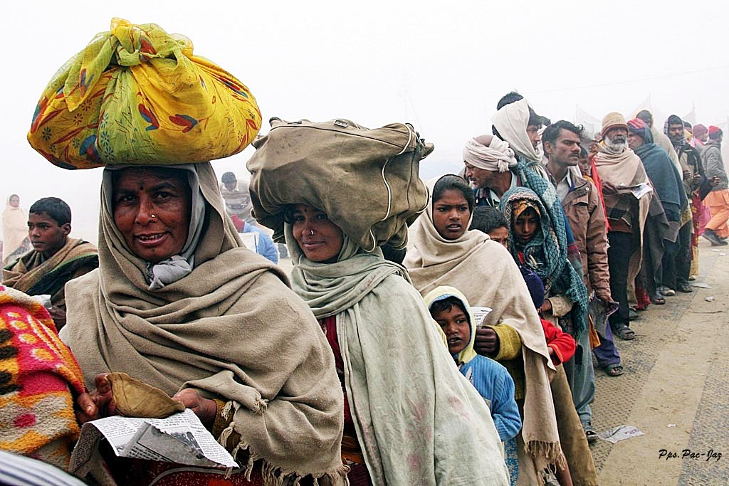

Slide 12
Y sorprende. Positivamente. Primero, porque de la nada ha surgido una ciudad entera con cableado eléctrico y cualquier servicio que un ciudadano requiera para el día a día; desde tiendas con todo tipo de productos a puestos de comida, restaurantes, baños públicos, redes wifi e incluso varias comisarías. La presencia policial, junto al ejército y su grupo de operaciones especiales, impresiona.
El gobierno se ha esmerado en tratar de coordinar la mayor concentración humana conocida hasta la fecha y para un extranjero esto resulta, cuanto menos, de agradecer. Pero si además ese extranjero conoce mínimamente el país, tamaña eficacia termina por maravillar

Slide 13
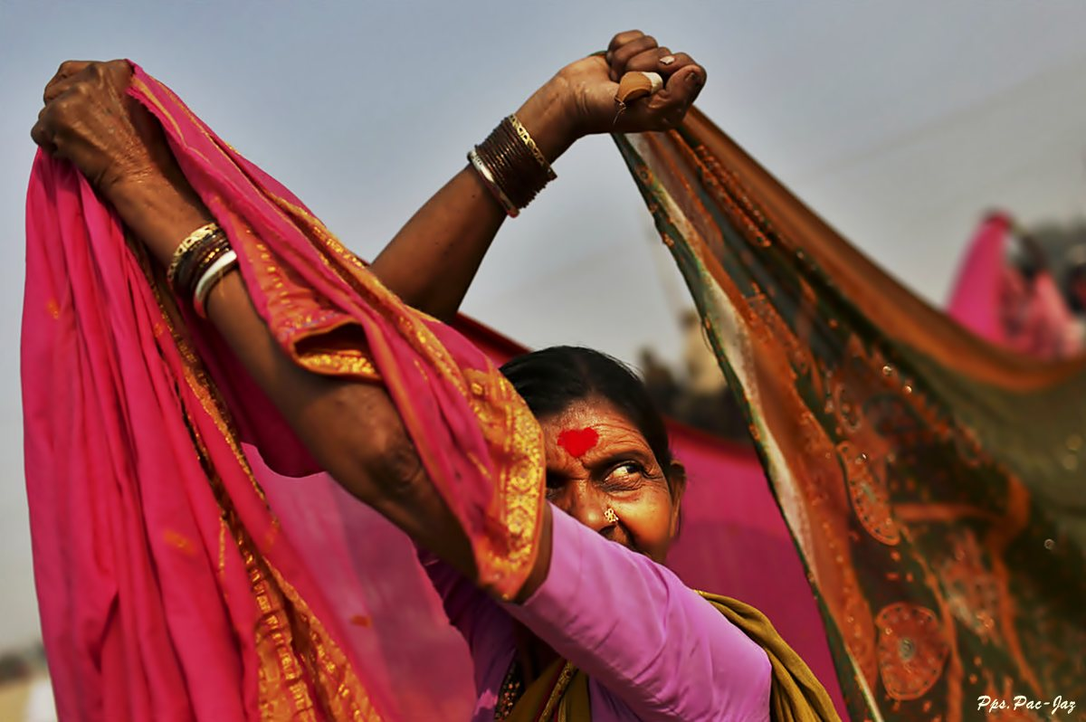

Slide 14
Segundo, porque ese mar de tiendas de campaña con mejor y peor fortuna que se pierde en el horizonte, indica que el espacio es lo suficientemente grande como para que el gran baño no represente, en ningún caso, una amenaza claustrofóbica de la que salir peor parado (cosa que podremos comprobar en primera persona un día después). Y tercero, porque este gran kumbh mela coincide con la época de siembra–también se le considera un ritual de la fertilidad donde la jarra, con forma de útero, contiene el agua de esos ríos que han sido tan determinantes en la historia de India-, y el ambiente general es de lo más festivo; sólo India sabe sacarle partido como nadie a la celebración de la mezcolanza y el empujón.

Slide 15
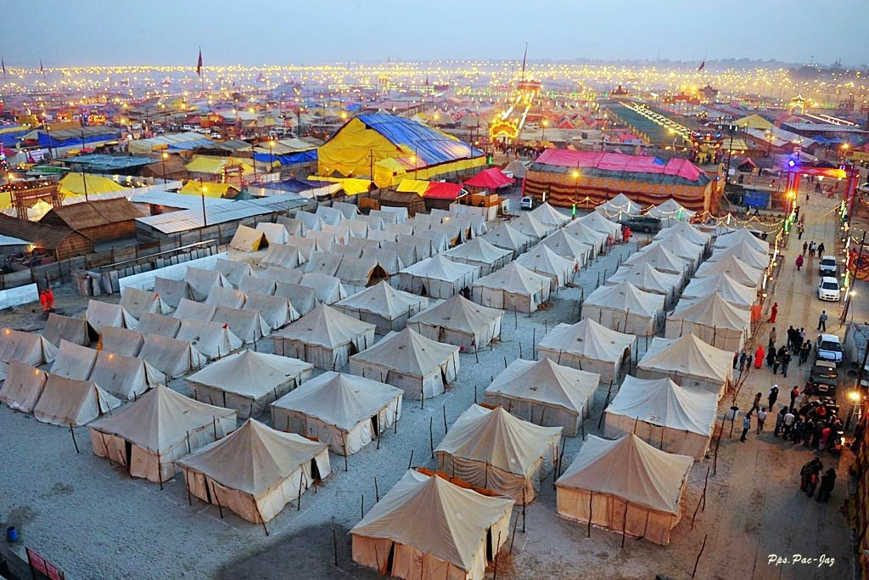

Slide 16
El baño de la Luna llena
El día del segundo gran baño, el Paush Purnima –la Luna llena del mes de enero indio, que esta vez cae en domingo-, amanece a las tres de la mañana. El campamento donde estamos alojados pertenece al sector 6, el mismo número de kilómetros que separa nuestra tienda de la entrada principal, en Sangam, por caminos embarrados de rocío, polvo y humedad. Y niebla. Esa niebla que todo lo envuelve y no deja ver más allá de medio metro. Hay que coger sitio. Apenas hay 'rickshaws' y los pocos y aguerridos conductores de ciclo 'rickshaws' (su versión anterior, de tracción humana, a pedales), que se atreven a adentrarse por un camino del que a buen seguro tendrán que sacar las ruedas -hundidas en la arena-, empujando, duermen a esas horas. El recorrido es lento.

Slide 17
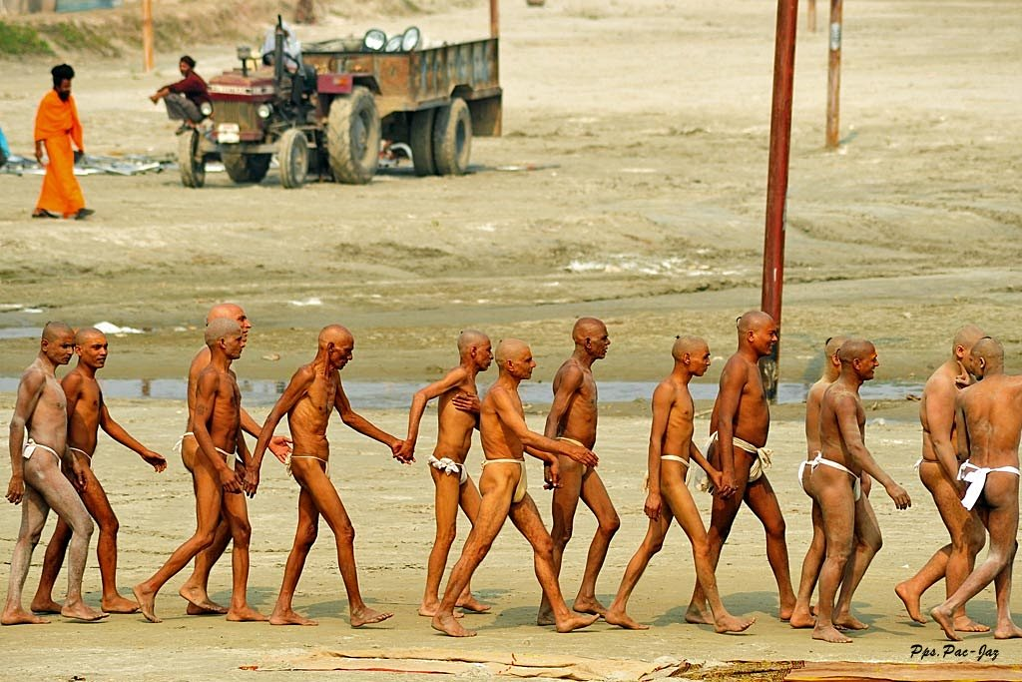

Slide 18
Con todo, la marcha va sumando concurrencia hasta convertirse en un sinfín de pequeños afluentes que desembocan, todos, en una inmensa marea humana que hormiguea hacia la orilla principal. Hay bostezos, caras de sueño y un murmullo discordante, pura algarabía, de familias que llegan, se bañan, y se van por donde vinieron. Aún faltan unas horas para que amanezca y los Naga Baba inauguren la jornada sumergiéndose en el Ganges desnudos, por parejas y ataviados con un rosario. Luego, tras las abluciones, cubrirán sus cuerpos con ceniza. Además, ese baño servirá para que miles de nuevos sadhus bauticen su inmediata vida de ascetas.

Slide 19
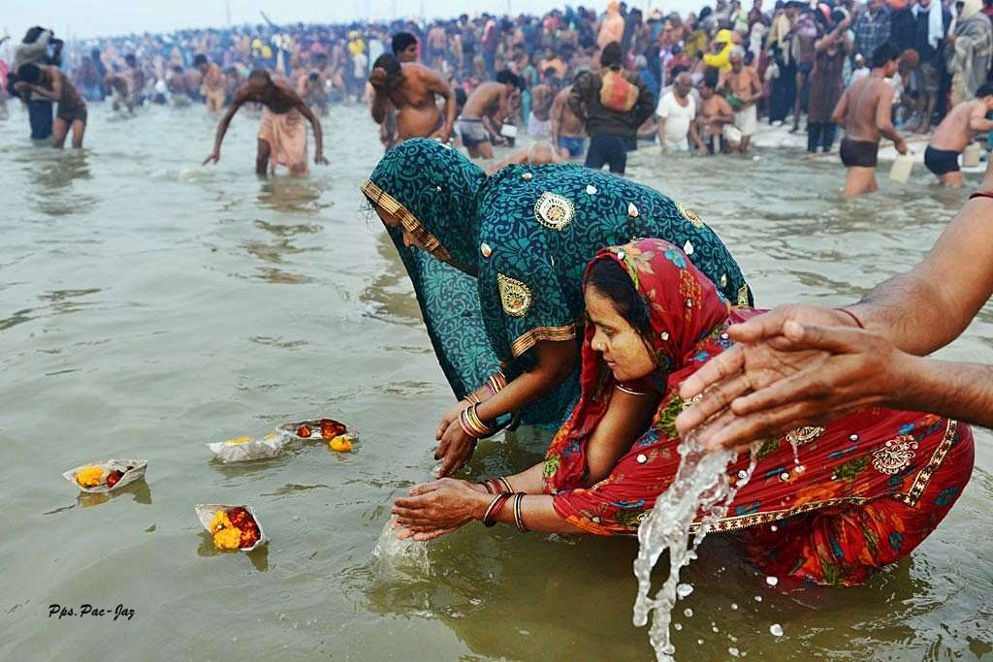

Slide 20
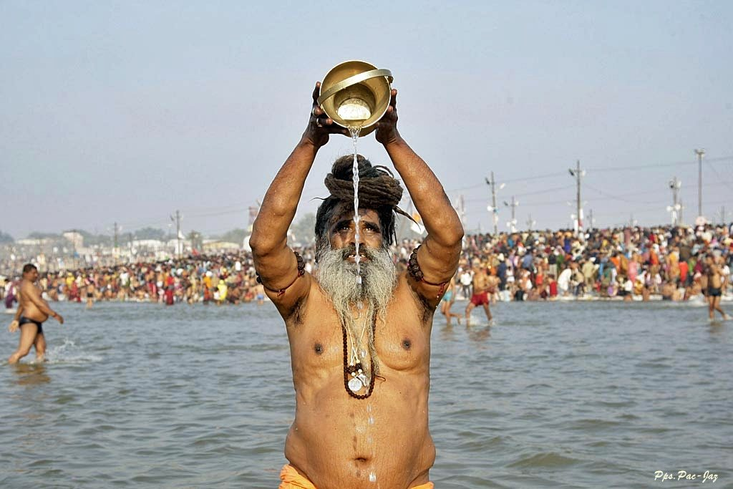

Slide 21
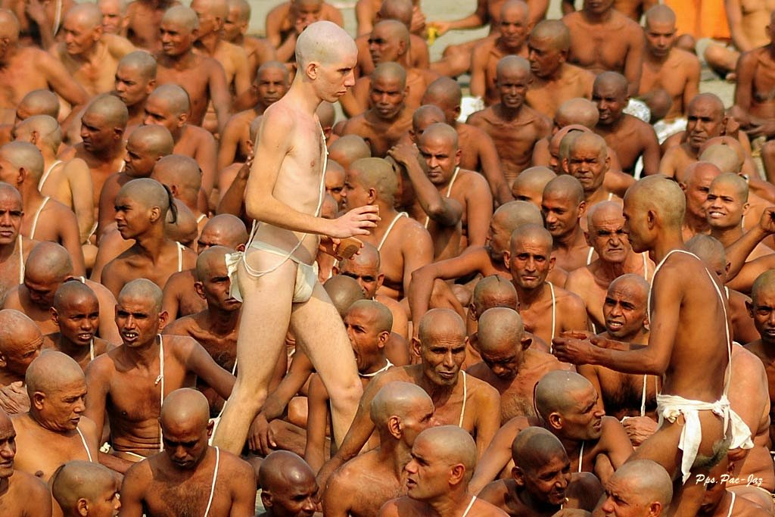

Slide 22
Pero no hace falta. Son las mismas familias las que se encargan de no entorpecer los tiempos en un ritual que diríase que han ensayado una y otra vez. Llegan, acampan, ellos se quedan en ropa interior y ellas vestidas del cuello a los tobillos, y por grupos toman el baño y se van. Les cuesta entrar. Las bajas temperaturas, que pueden alcanzar los 10 º C en ese momento, tampoco invitan al recreo. Pero entran; ríen, jueguetean, se recrean algunos más, algunos menos, y cuando la policía dice "Ya", salen trepando por la orilla y desaparecen por ese horizonte por el que vinieron. Es el propio castañeo colectivo de sus dientes el que hacen de sonido de ese reloj que marca los tiempos. Y es que en India, queda demostrado, hay sitio para todos.
La ocasión de limpiarse de pecados, a uno y a sus 88 generaciones anteriores, bien lo merece.

Slide 23
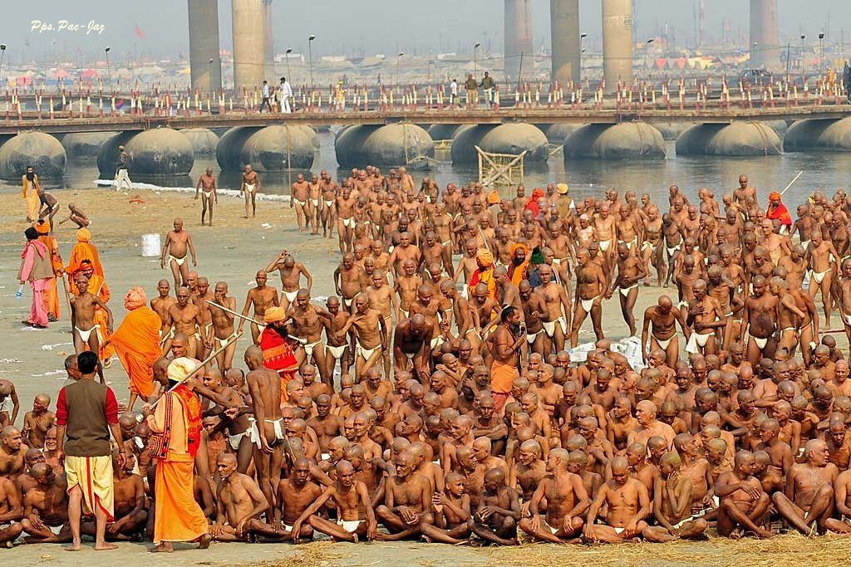

Slide 24
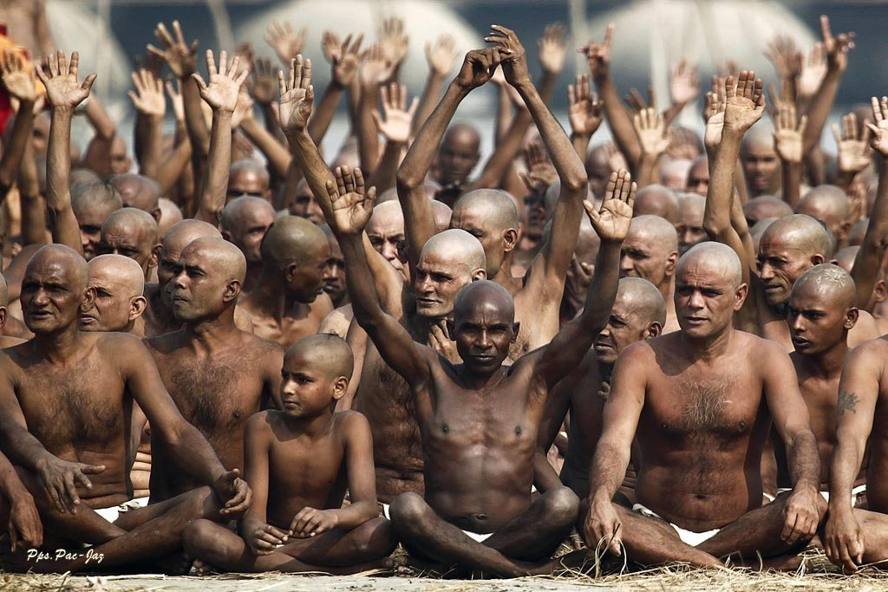

Slide 25
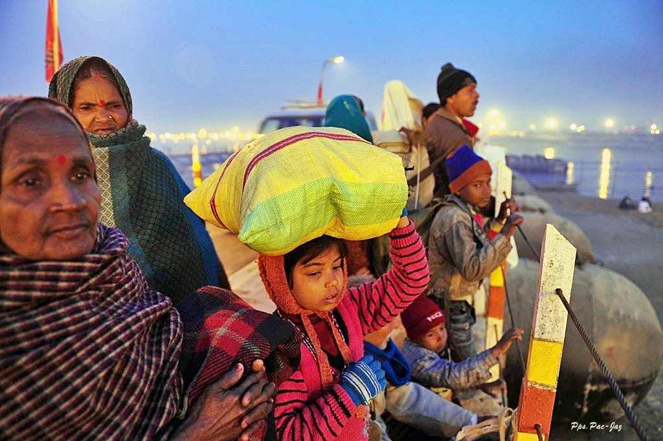

Slide 26
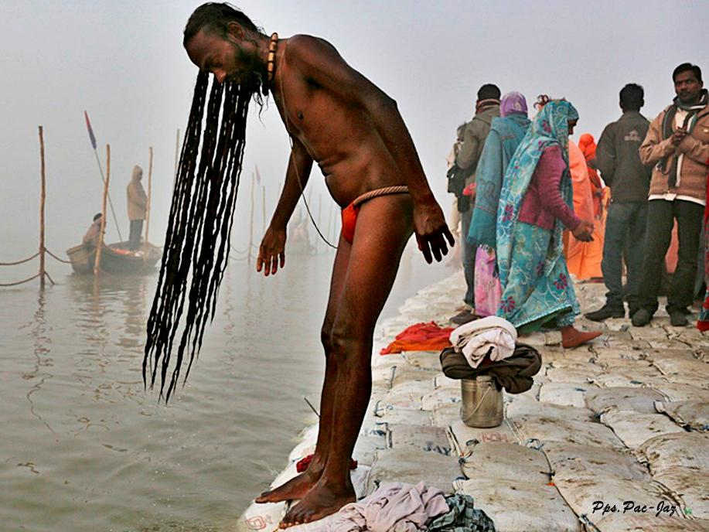

Slide 27
Abogados, ingenieros, médicos, curiosos, 'hombres de negocios'(que en India incluyen desde un bróker hasta el dueño de un ultramarinos), y hasta un par de mujeres policía que se cambian allí mismo y se bañan en un visto y no visto, han venido de todos los rincones de India por tierra y aire. Desde el estado de Tamil Nadu, al sur de un subcontinente que cuenta con ocho mil kilómetros de costa, hasta las montañas de Manali, al pie de los Himalayas, pasando por los barrios pudientes de Bombay, la capital financiera del país. La policía se esmera en que no se formen tapones de dimensiones incontrolables que acabaría con locales y turistas a remojo, silbato, en mano y vara de bambú haciendo las veces de valla de contención ‘móvil’.

Slide 28
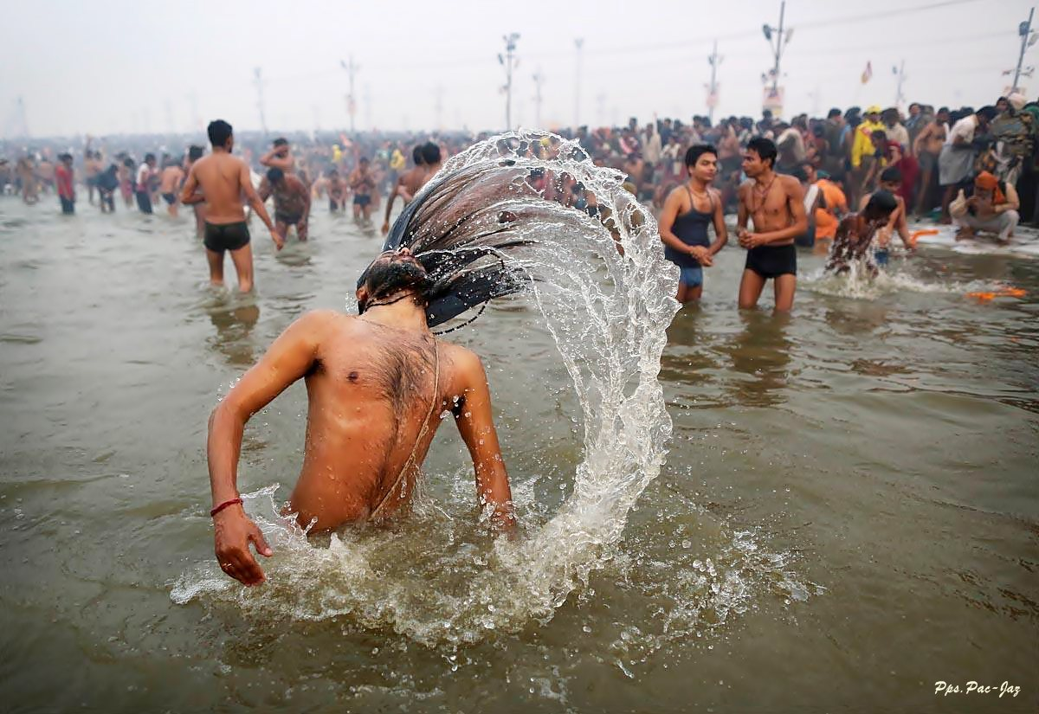

Slide 29
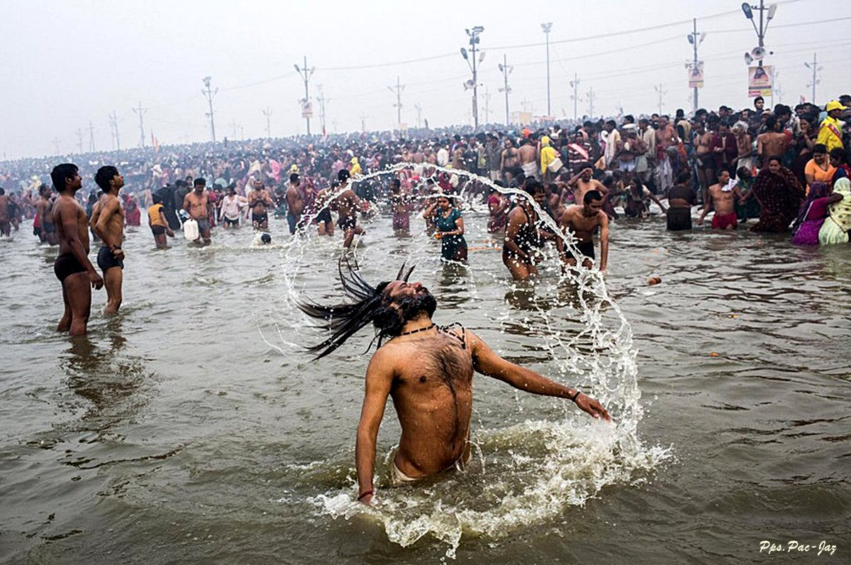

Slide 30
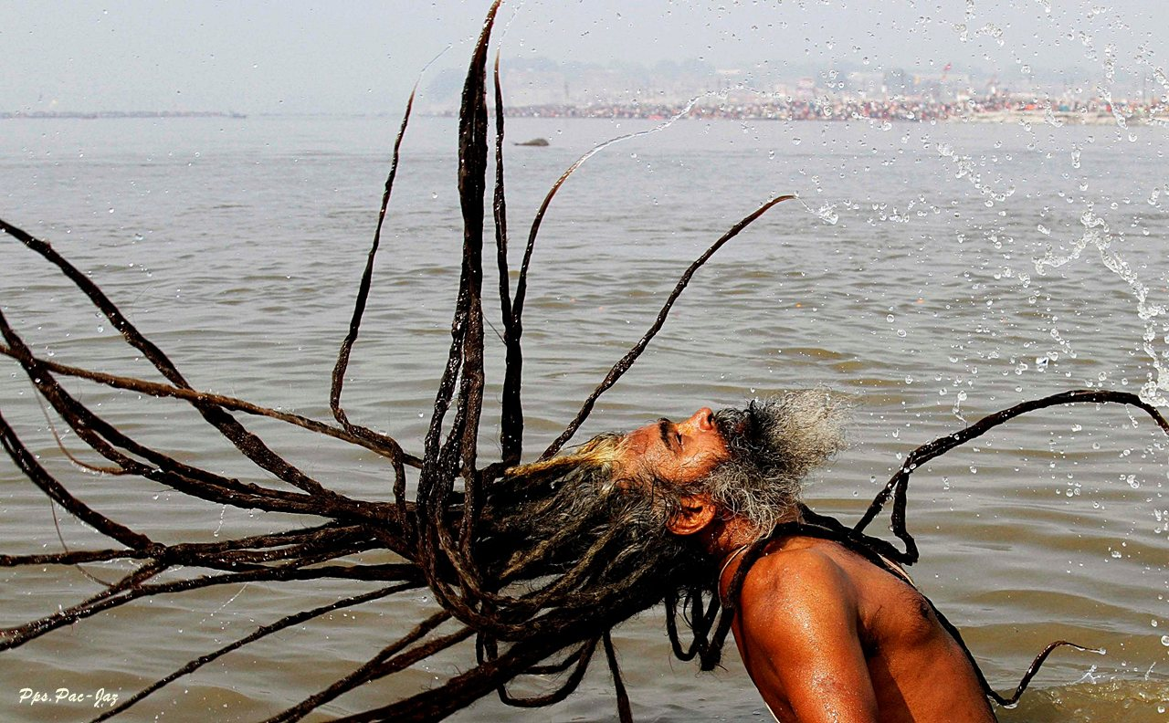

Slide 31
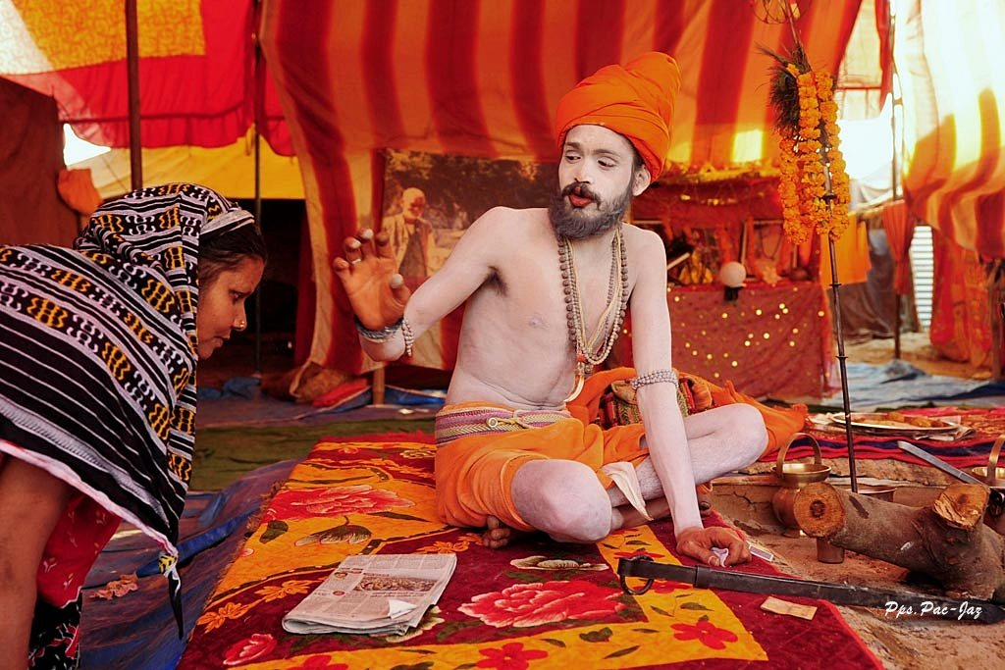

Slide 32
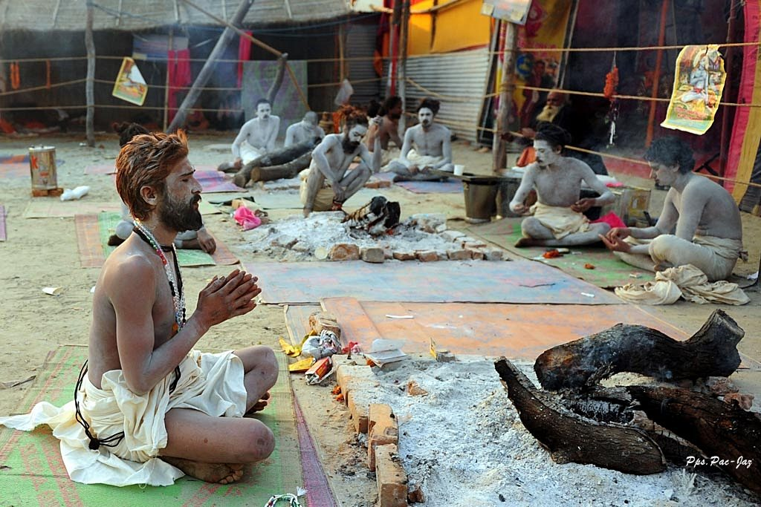

Slide 33
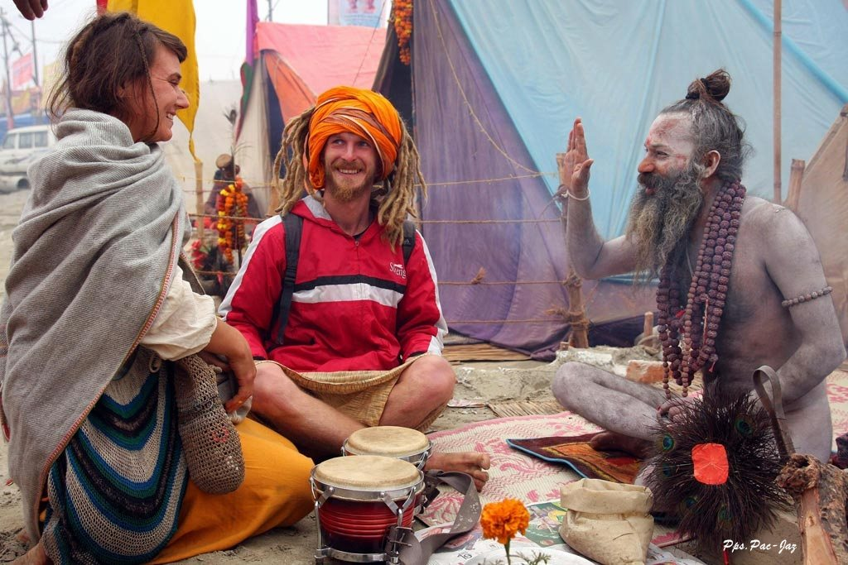

Slide 34
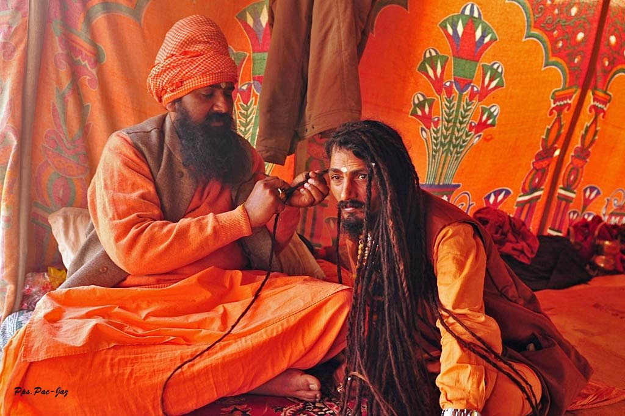

Slide 35
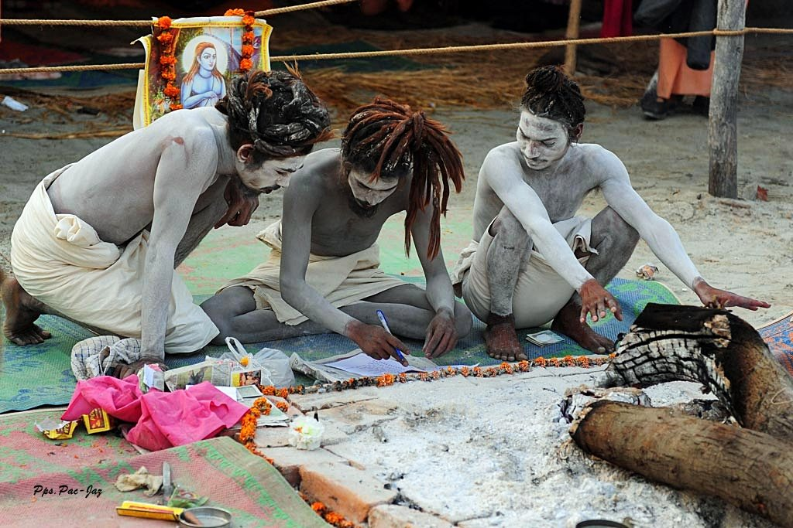

Slide 36
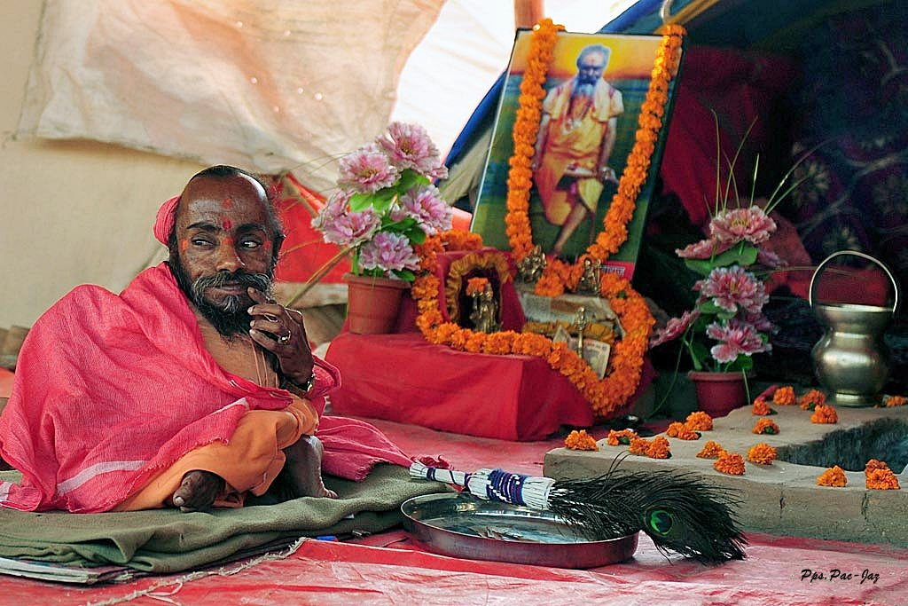

Slide 37
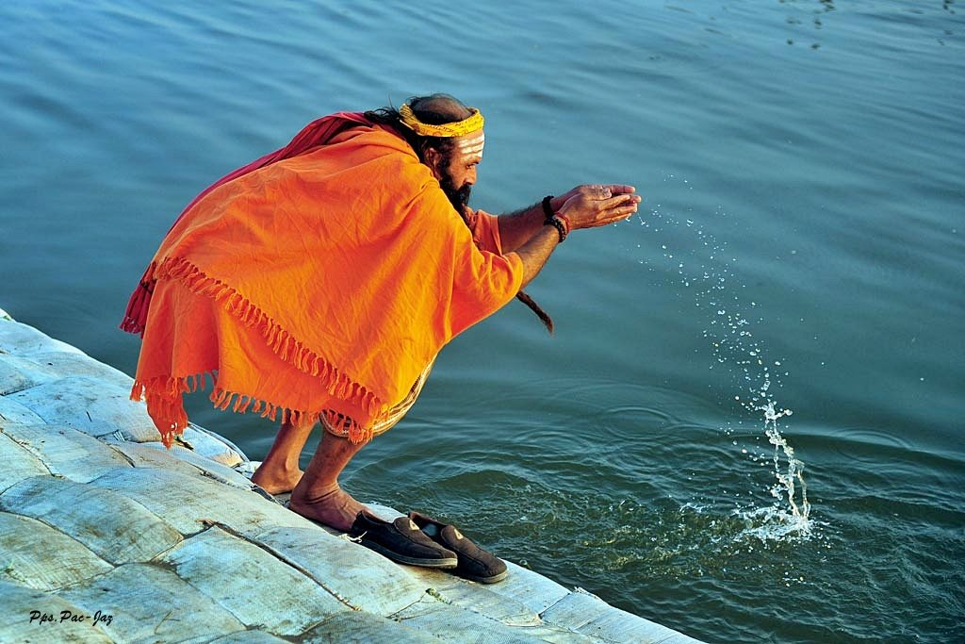

Slide 38
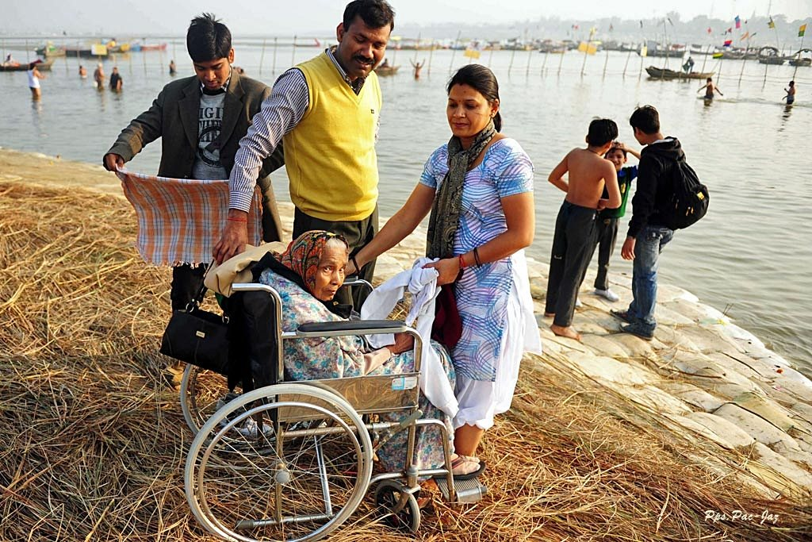

Slide 39
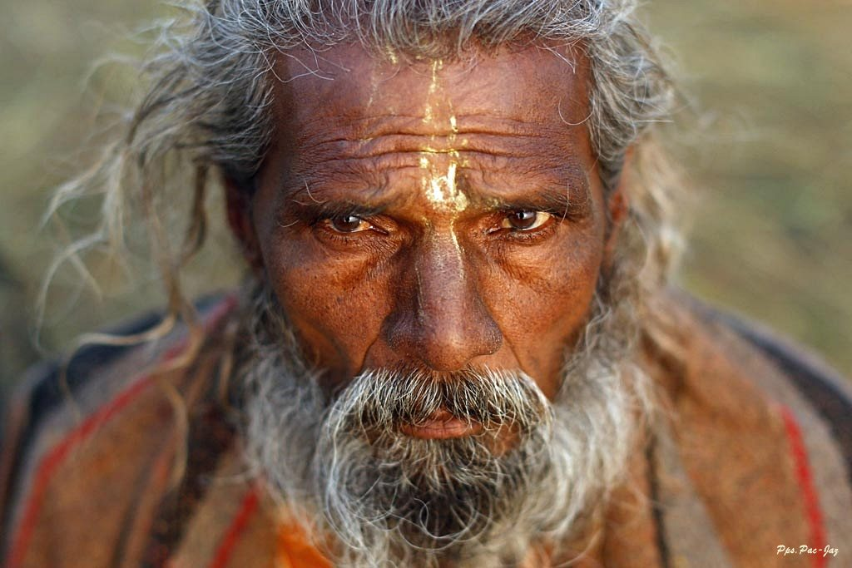

Slide 40
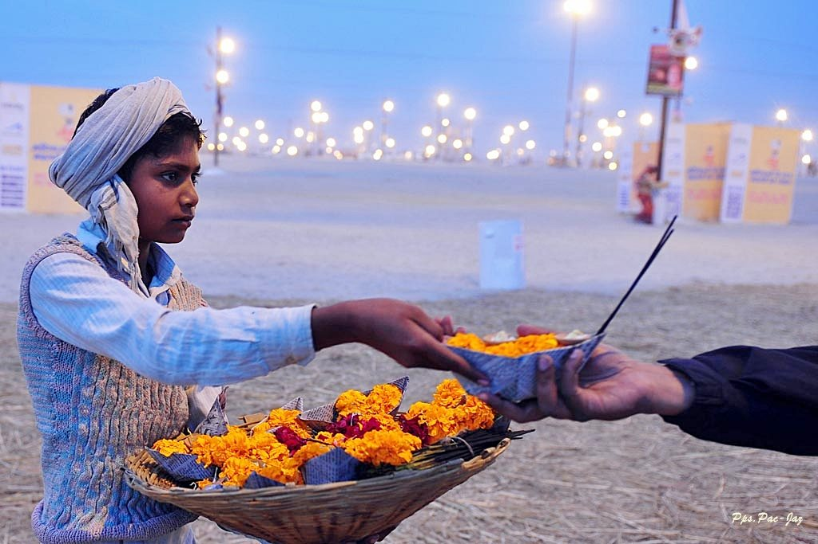

Slide 41


Slide 42
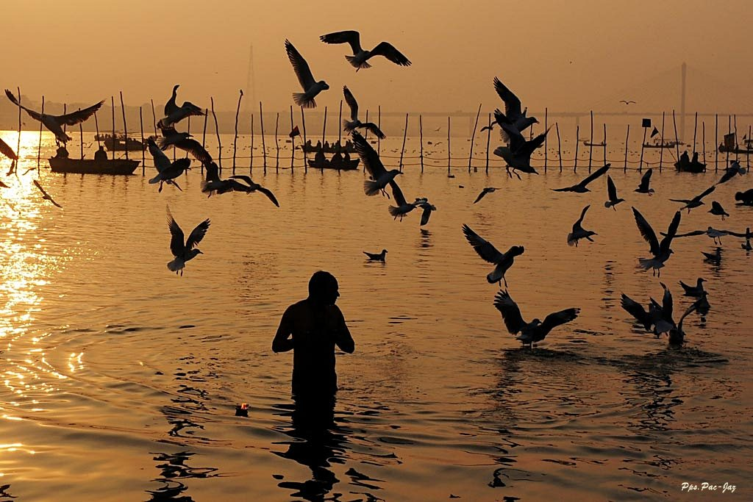

Slide 43
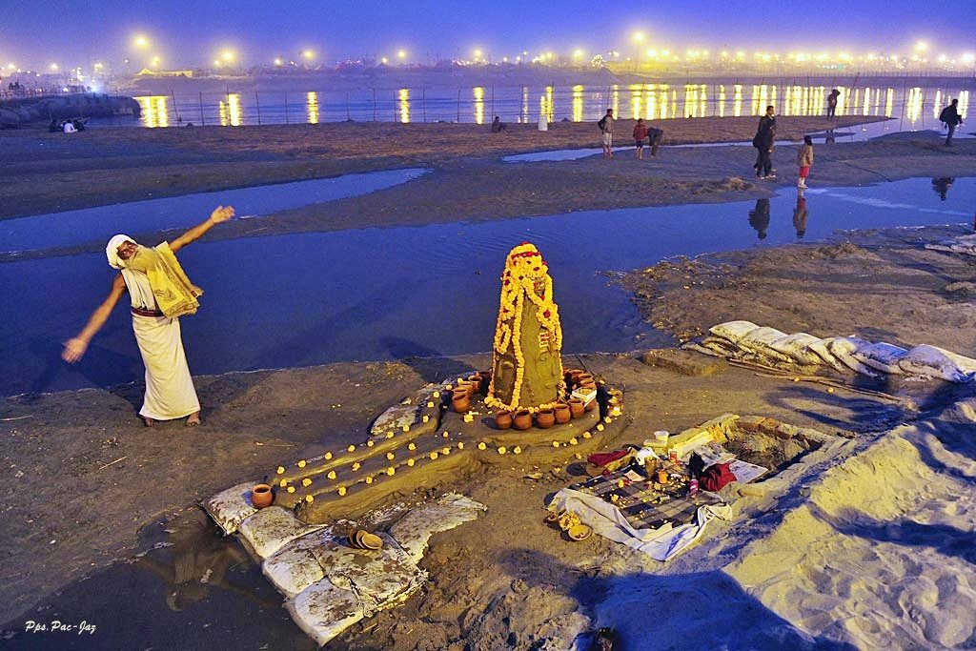

Slide 44
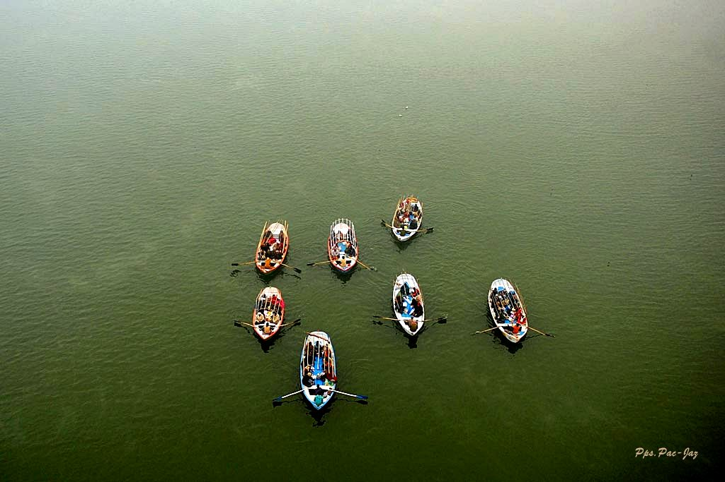

Slide 45
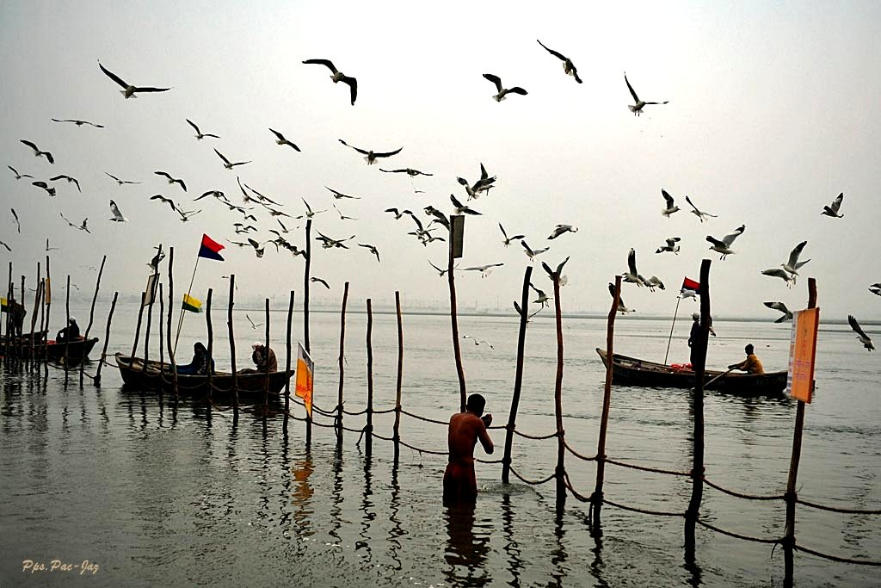

Slide 46
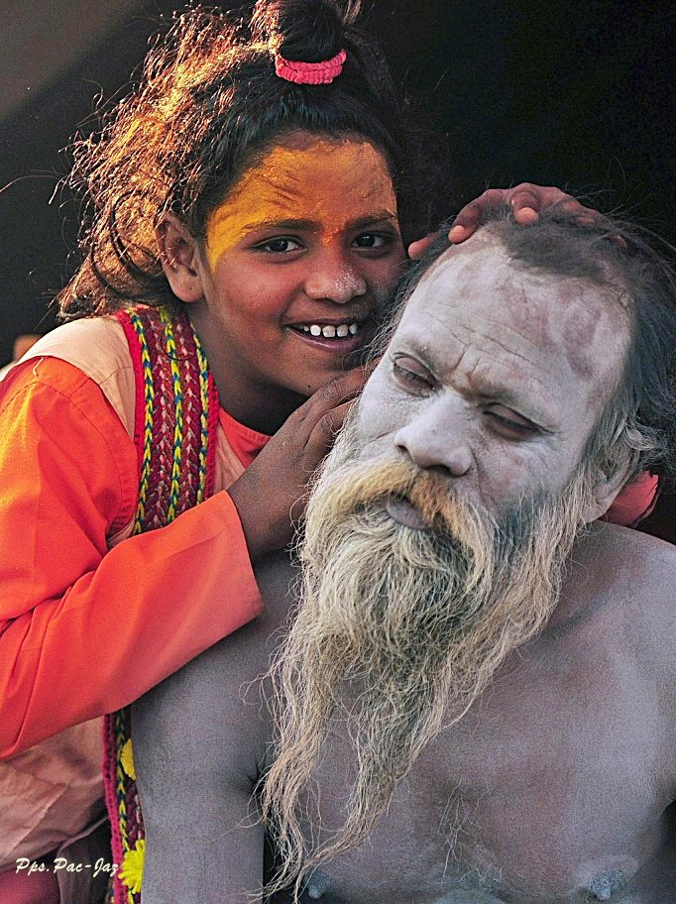

Slide 47
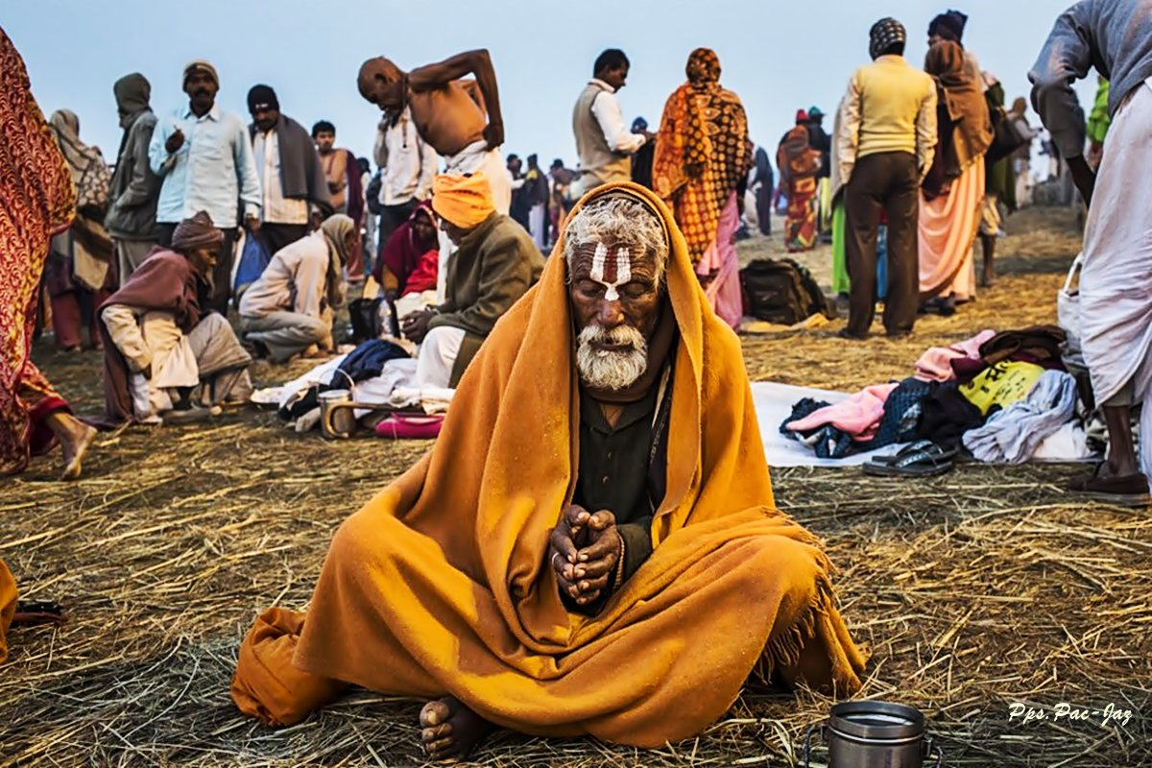

Slide 48
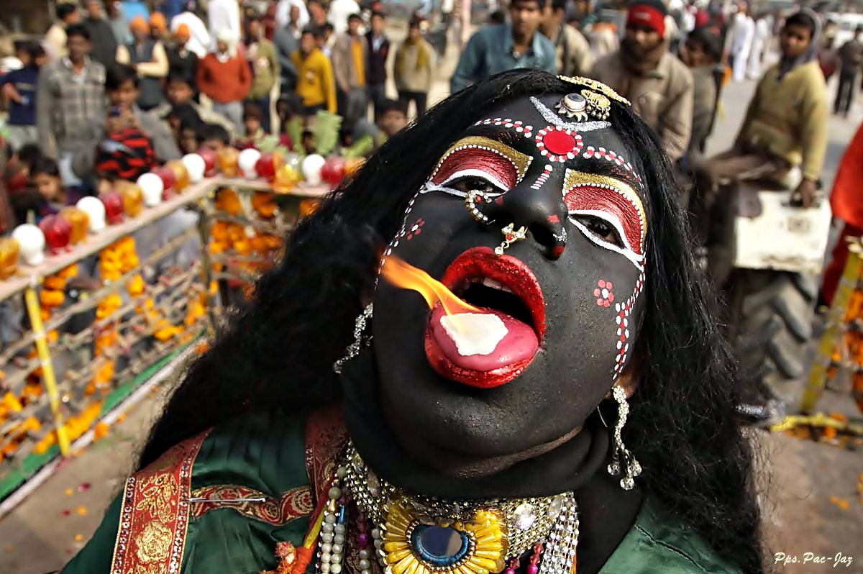

Slide 49
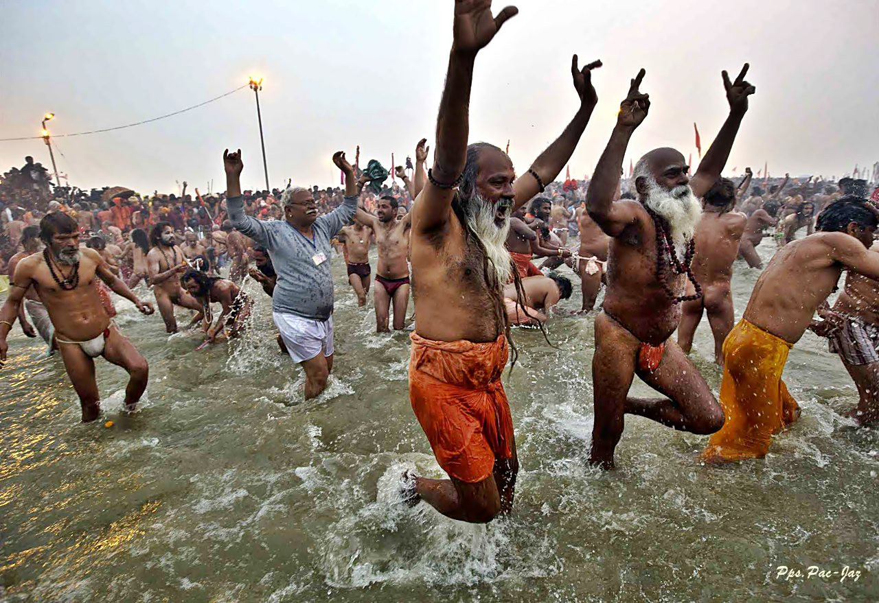

Slide 50

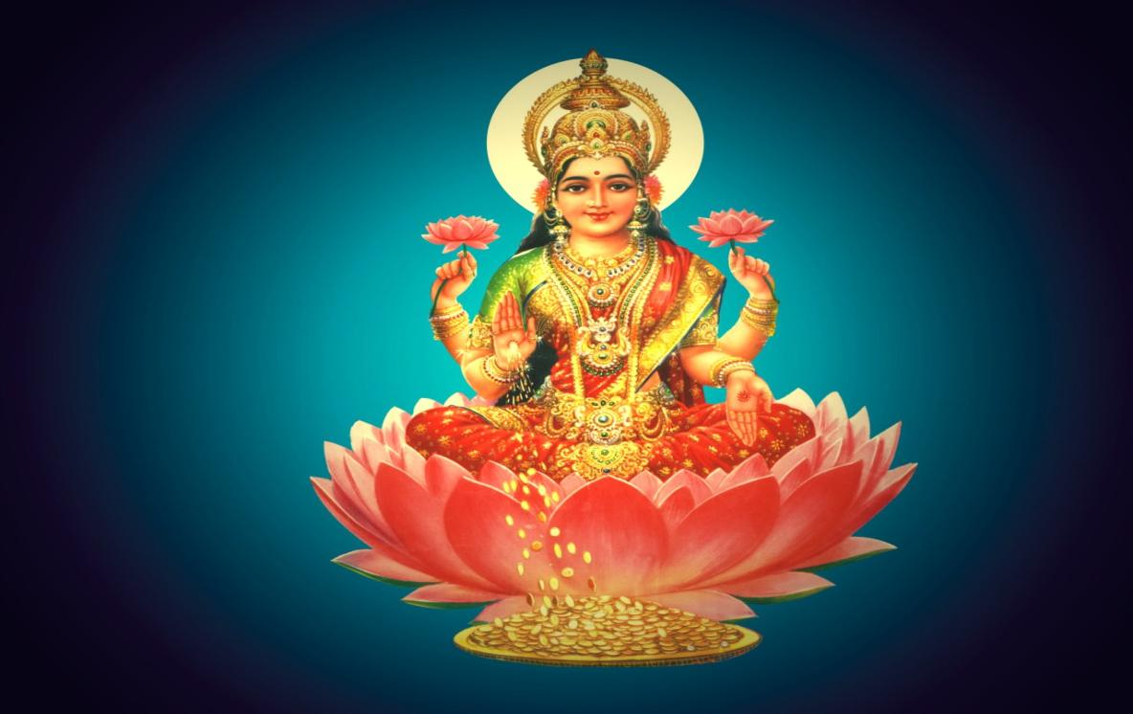
Francisco del Olmo-Jazmín
2013

Slide 51




Accede a la sección que desees desde aquí:
PPS Exclusivos
Dedicatorias | Fechas Especiales | Graciosos | Historia y arte | Lugares | Musicales
Naturaleza y Ciencias | Política | Reflexión | Religiosos | Románticos | Salud
Si deseas recibir pps periódicamente en tu correo electrónico subscríbete aquí:

